Slide 1


Trasplante autólogo de células hematopoyéticas en Diabetes Mellitus tipo 1
Dr. David Gómez Almaguer
Jefe del Servicio de Hematología
Hospital Universitario “José E. González”

Slide 2
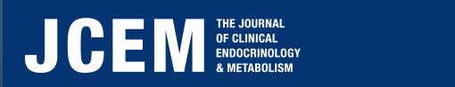
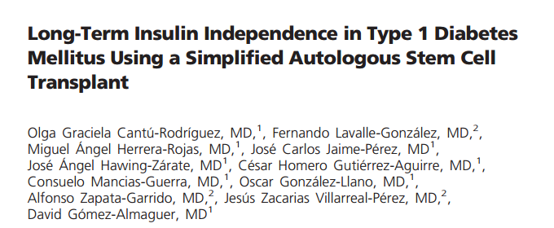

Slide 3

La Diabetes Mellitus tipo 1 es una enfermedad multifactorial que se produce en sujetos genéticamente susceptibles y se caracteriza por un ataque sobre las células beta de los islotes pancreáticos por anticuerpos.
J Clin Endocrinol Metab press.endocrine.org/journal/jcem

Slide 4
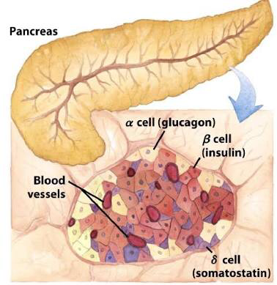
El reemplazo de insulina no siempre confiere la regulación metabólica necesaria para evitar complicaciones.
La preservación de la secreción de insulina se ha convertido en una diana terapéutica y la intervención precoz es crítica.
J Clin Endocrinol Metab press.endocrine.org/journal/jcem

Slide 5
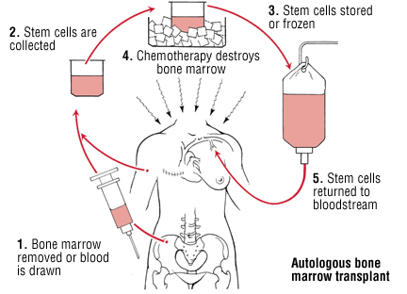
El trasplante autólogo de células madre hematopoyéticas (HSCT) ha sido llevado a cabo en las enfermedades autoinmunes, utilizando el principio de “reeducación inmunológica"

Slide 6
Material y métodos
Factores de inclusión
DM1
8 – 25 años
Anticuerpos anti-GAD
Péptido C >1ng/mL
<3 meses del diagnóstico
GAD: descarboxilasa del ácido glutámico

Slide 7
Materiales y métodos
El objetivo principal fue determinar la independencia de insulina a largo plazo y cambios en la hemoglobina glucosilada (HbA1c).
Los objetivos secundarios fueron evaluar la morbilidad procedimiento y la necesidad de hospitalización.

Slide 8
Régimen de acondicionamiento:
-ciclofosfamida 500 mg/m2/d por 4 días
-fludarabina 30 mg/m2/d por 4 días
Con una dosis total de 2g/m2 y 120 mg/m2 respectivamente.

Slide 9
Resultados
Respuesta completa
No respuesta
Respuesta parcial
Pacientes reclutados: 16
  7 mujeres
  9 hombres
Mediana de anti-GAD 9.42 U/ml
Mediana de HbA1c 7.9%

Slide 10
Pacientes que completaron el estudio: 100%
Un paciente sometido dos veces a aféresis para recolección de CD34+
Prendimiento en una mediana de 14 días
Efectos adversos
Fiebre | 4 pacientes durante el periodo de neutropenia. Recibieron 875 mg de amoxicilina dos veces por día durante 7 días. No excedieron las 48 hrs.
Alopecia | 100%
Cistitis hemorrágica | 1 paciente, manejado con hidratación. Resuelto en menos de 36 horas.

Slide 11
7 pacientes (44%)
  5 al tercer mes
    1 la primera semana postrasplante.
  2 al 11° y 12° mes postrasplante.
Independencia a la insulina.
Respuesta completa
No respuesta
Respuesta parcial
6 pacientes (37%)
La dosis de insulina fue reducida un 46%
3 pacientes (19%)
La dosis de insulina incrementó un 67%
No se encontró asociación entre el número de CD45+ Y CD34+ con el grado de respuesta.

Slide 12
Marcadores metabólicos post-trasplante.
Mediana de seguimiento: 34 meses.
Péptido C mostró un incremento en 6 meses en el grupo con respuesta completa.
Anticuerpos anti-GAD disminuyeron en un 92% .
HbA1c
Respuesta completa | Respuesta parcial | No respuesta
8.6 a 6.8% Reducción 26% En la última evaluación: HbA1c debajo de 7. | 7.9 a 7.0% Reducción 11.4% | En la última evaluación 3 pacientes mostraron un valor arriba de 7.
En los tres grupos se encontró una reducción de 0.87% en los primeros 3 meses, 1% en el mes 6 y 1.6% en el último seguimiento.

Slide 13
La presencia de títulos bajos de IA2 estuvo asociada con una mejor respuesta.
El grupo con respuesta completa tenía los títulos más bajos.

Slide 14
Discusión
Estudios previos (con una mediana de seguimiento de 19 – 30 m) demuestran que el TACH es una opción terapéutica para el tratamiento de DM1.
Inmunoablación y “reinicio” debido a la quimioterapia.
Aumento de la síntesis de Péptido C
Independencia de la insulina en la mayoría de los pacientes
Esquema con dosis bajas de ciclofosfamida y fludarabina debido a su baja toxicidad y efectividad en enfermedades autoinmunes como anemia aplásica.

Slide 15
Procedimiento en pacientes como parte de un protocolo
Clínica cercana disponible 24/7 con capacidad de cubrir cualquier necesidad médica de los pacientes
Centro médico con experiencia en trasplantes extra hospitalarios
Trasplante
Extra hospitalario
Se reducen costos
Disminución de riesgo de infecciones nosocomiales
Régimen:
Fludarabina + dosis bajas de ciclofosfamida

Slide 16
Este método debe seguir estudiándose con una cohorte más amplia e incluyendo un grupo control, ya que parece ser capaz de cambiar la historia natural de la DM1.

